Slide 1



ÂM NHẠC
KHỞI ĐỘNG

Slide 2

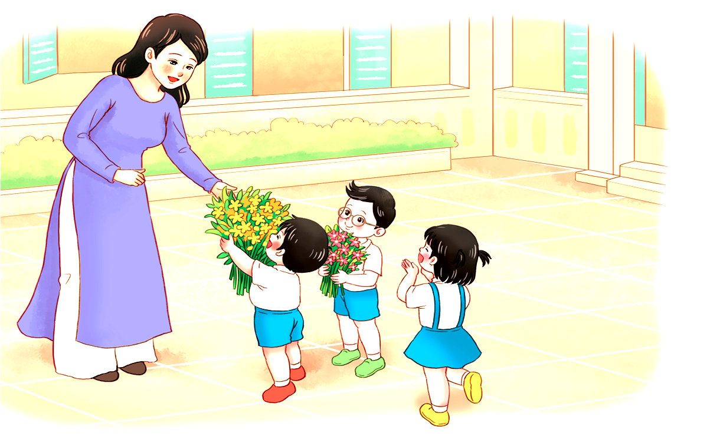
Tiết 3
Thường thức âm nhạc
Nghe nhạc:

